Slide 1
Les intentions de vote des catholiques pour l’élection présidentielle de 2012
Janvier 2012
N° 110084
Contact
Jérôme Fourquet
Directeur Adjoint Département Opinion
jerome.fourquet@ifop.com
pour

Slide 2
Sommaire
1 - La méthodologie
2 - Les résultats de l’étude
A - L’intention d’aller voter
B - L’intention de vote au premier tour
C - L’intention de vote au second tour

Slide 3
1
La méthodologie

Slide 4
La méthodologie
Etude réalisée pour : | L’Association pour la Fondation de Service Politique
Echantillon : | Echantillon de 1935 personnes, représentatif de la population française âgée de 18 ans et plus, inscrites sur les listes électorales, au sein duquel ont été isolées les réponses de 1178 personnes se déclarant catholiques (246 pratiquants et 932 non-pratiquants). La représentativité de l’échantillon a été assurée par la méthode des quotas (sexe, âge, profession de l’interviewé(e)) après stratification par région et catégorie d’agglomération.
Mode de recueil : | Les interviews ont eu lieu par téléphone.
Dates de terrain : | Du 12 au 20 janvier 2012

Slide 5
2
Les résultats de l’étude

Slide 6
A
L’intention d’aller voter

Slide 7
L’intention d’aller voter
QUESTION : Vous personnellement, envisagez-vous d’aller voter à l’élection présidentielle qui aura lieu en avril et mai 2012 ?
Et diriez-vous que… ?

Slide 8
B
L’intention de vote au premier tour

Slide 9
L’intention de vote des catholiques pratiquants au premier tour
QUESTION : Si dimanche prochain devait se dérouler le premier tour de l’élection présidentielle pour lequel des candidats suivants y aurait-il le plus de chances que vous votiez ? (ensemble des inscrits, suffrages exprimés)
* Score inférieur à 0,5%

Slide 10
L’intention de vote des catholiques pratiquants et de l’ensemble des Français au premier tour
QUESTION : Si dimanche prochain devait se dérouler le premier tour de l’élection présidentielle pour lequel des candidats suivants y aurait-il le plus de chances que vous votiez ? (ensemble des inscrits, suffrages exprimés)
- Principaux candidats -
Différence Catholiques pratiquants / Français
+ 14
- 6
- 2
+ 3
- 6
+ 0,5

Slide 11
L’intention de vote au premier tour par niveau de pratique de la religion
QUESTION : Si dimanche prochain devait se dérouler le premier tour de l’élection présidentielle pour lequel des candidats suivants y aurait-il le plus de chances que vous votiez ? (ensemble des inscrits, suffrages exprimés)
- Principaux candidats -

Slide 12
L’évolution de l’intention de vote des catholiques pratiquants au premier tour entre 2007 et 2012
QUESTION : Si dimanche prochain devait se dérouler le premier tour de l’élection présidentielle pour lequel des candidats suivants y aurait-il le plus de chances que vous votiez ? (ensemble des inscrits, suffrages exprimés)
- Comparatif Février 2007 (principaux candidats) -
Différence 2012 / 2007
- 4
+ 6
+ 1
- 1

Slide 13
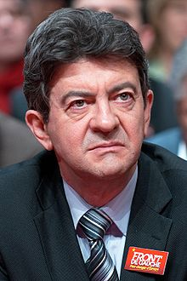
L’évolution de l’intention de vote en faveur de Jean-Luc Mélenchon au premier tour selon la pratique religieuse
QUESTION : Si dimanche prochain devait se dérouler le premier tour de l’élection présidentielle pour lequel des candidats suivants y aurait-il le plus de chances que vous votiez ? (ensemble des inscrits, suffrages exprimés)

Slide 14
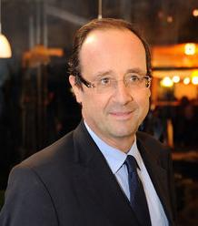
L’évolution de l’intention de vote en faveur de François Hollande au premier tour selon la pratique religieuse
QUESTION : Si dimanche prochain devait se dérouler le premier tour de l’élection présidentielle pour lequel des candidats suivants y aurait-il le plus de chances que vous votiez ? (ensemble des inscrits, suffrages exprimés)

Slide 15
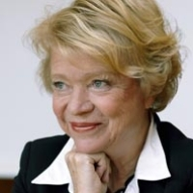
L’évolution de l’intention de vote en faveur d’Eva Joly au premier tour selon la pratique religieuse
QUESTION : Si dimanche prochain devait se dérouler le premier tour de l’élection présidentielle pour lequel des candidats suivants y aurait-il le plus de chances que vous votiez ? (ensemble des inscrits, suffrages exprimés)

Slide 16
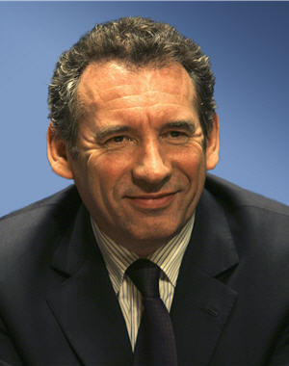
L’évolution de l’intention de vote en faveur de François Bayrou au premier tour selon la pratique religieuse
QUESTION : Si dimanche prochain devait se dérouler le premier tour de l’élection présidentielle pour lequel des candidats suivants y aurait-il le plus de chances que vous votiez ? (ensemble des inscrits, suffrages exprimés)

Slide 17
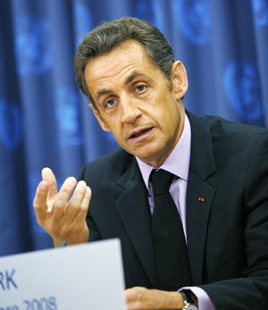
L’évolution de l’intention de vote en faveur de Nicolas Sarkozy au premier tour selon la pratique religieuse
QUESTION : Si dimanche prochain devait se dérouler le premier tour de l’élection présidentielle pour lequel des candidats suivants y aurait-il le plus de chances que vous votiez ? (ensemble des inscrits, suffrages exprimés)

Slide 18
L’évolution de l’intention de vote en faveur de Marine Le Pen au premier tour selon la pratique religieuse
QUESTION : Si dimanche prochain devait se dérouler le premier tour de l’élection présidentielle pour lequel des candidats suivants y aurait-il le plus de chances que vous votiez ? (ensemble des inscrits, suffrages exprimés)

Slide 19
C
L’intention de vote au second tour

Slide 20
L’intention de vote au second tour
QUESTION : Si dimanche prochain devait se dérouler le second tour de l’élection présidentielle pour lequel des candidats suivants y aurait-il le plus de chances que vous votiez ? (ensemble des inscrits, suffrages exprimés)

Slide 21
L’évolution de l’intention de vote en faveur de François Hollande au second tour selon la pratique religieuse
QUESTION : Si dimanche prochain devait se dérouler le second tour de l’élection présidentielle pour lequel des candidats suivants y aurait-il le plus de chances que vous votiez ? (ensemble des inscrits, suffrages exprimés)
Différence 2012 / 2007
+ 8
+ 10
+ 11
+ 10
- 5

Slide 22
L’évolution de l’intention de vote en faveur de Nicolas Sarkozy au second tour selon la pratique religieuse
QUESTION : Si dimanche prochain devait se dérouler le second tour de l’élection présidentielle pour lequel des candidats suivants y aurait-il le plus de chances que vous votiez ? (ensemble des inscrits, suffrages exprimés)
Différence 2012 / 2007
- 8
- 10
- 11
- 10
- 5

Slide 23
Vos contacts au département Opinion et stratégies d’entreprise
Immeuble le Millénaire 2
35 quai de la gare
75019 Paris
 01 45 84 14 44
Jérôme FOURQUET
Directeur du département Opinion
jerome.fourquet@ifop.com
A propos du Groupe Ifop :
L’Ifop est depuis 1938 un des pionniers et l’un des leaders sur le marché des sondages d’opinion et des études marketing. Au delà de ses 3 pôles métiers (omnibus, panels, phone city), l'Ifop est structuré autour de 6 secteurs porteurs et en résonnance avec les mutations de la société et des marchés: Opinion et Stratégies d'entreprise; Consumer centré sur les marchés de la grande consommation, de la maison et du bien être; les Services articulés autour de 3 secteurs à fort potentiel, l'énergie, la banque et l'assurance et la mobilité; les Médias et le Numérique; et la Santé qui compte une organisation Global Healthcare.
Pour plus d’information : www.ifop.com et www.ifopelections.com
A propos du Département Opinion et Stratégies d’entreprise de l’Ifop :
Le Département Opinion et Stratégies d’Entreprise de l’Ifop compte une vingtaine de professionnels de l’opinion publique indépendants. La mission de notre Département est d’accompagner dans leurs décisions stratégiques et leurs choix de communication l'ensemble des acteurs publics, privés ou associatifs, qu’ils relèvent de la sphère politique, économique, sociale, médiatique ou du développement durable. Il s’agit, au travers des dispositifs d’enquête quantitatifs et qualitatifs réalisés par le Département Opinion et Stratégies d’Entreprises d’éclairer nos clients sur les opinions, les attitudes et les comportements des groupes et des individus, dans toute leur diversité et complexité d’électeurs, de consommateurs, de salariés, d’usagers, d’épargnants, d’internautes...

